Slide 1
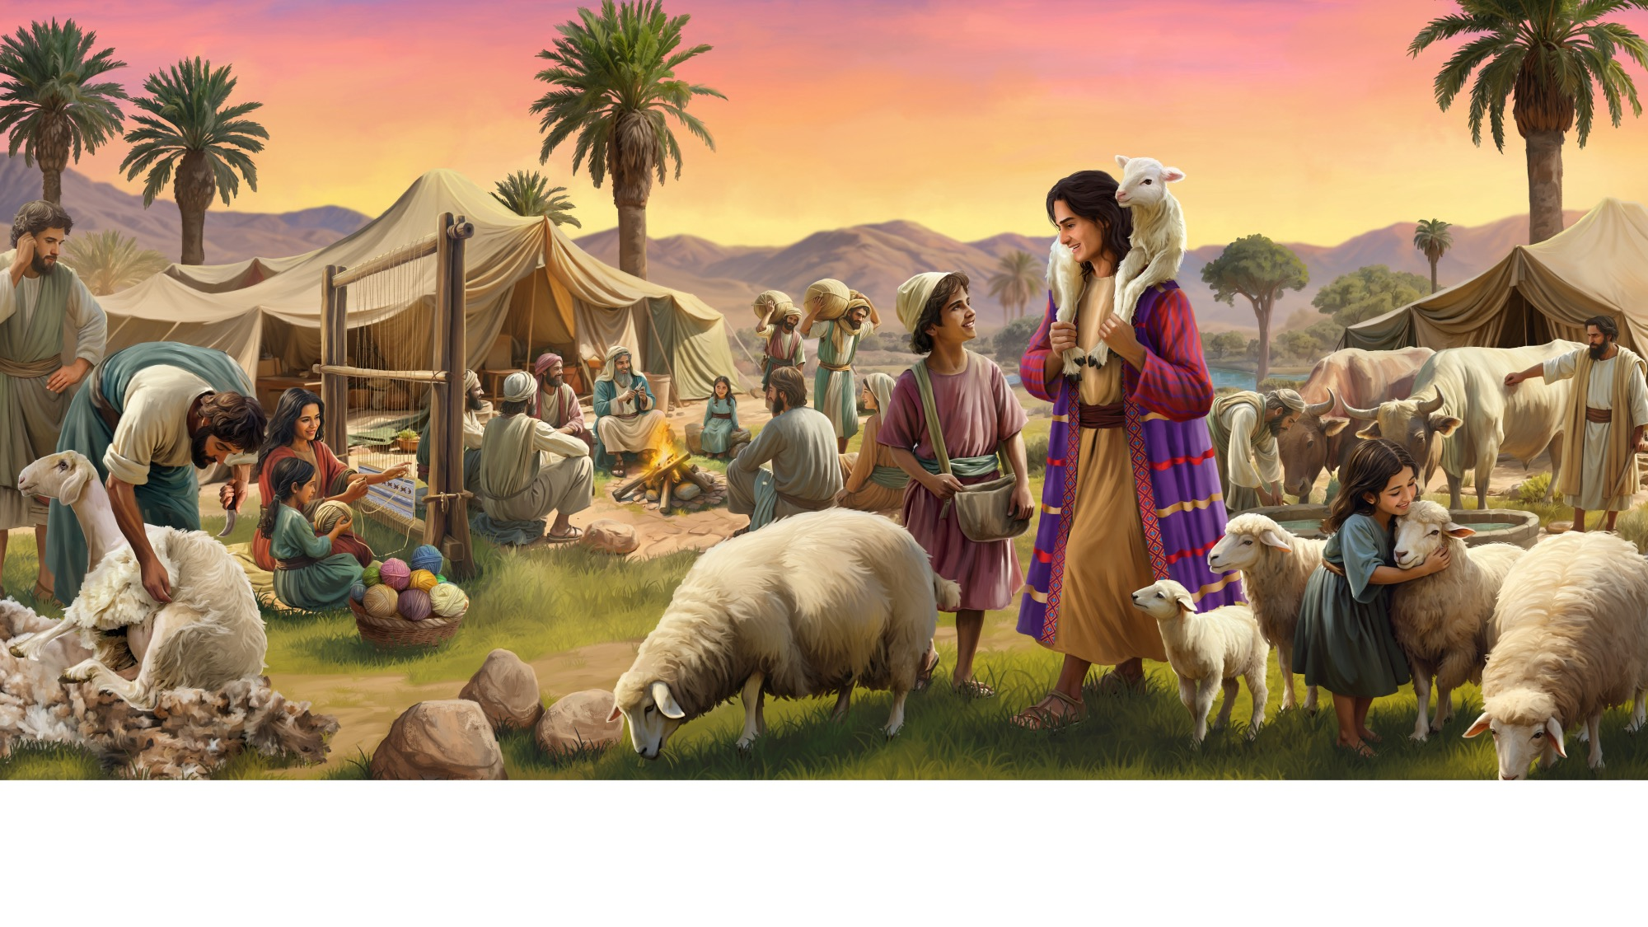
Bem-vindo à Escola Sabatina
Illustration by Daniel Gallardo, copyright © 2025 General Conference Corporation® of Seventh-day Adventists.

Slide 2
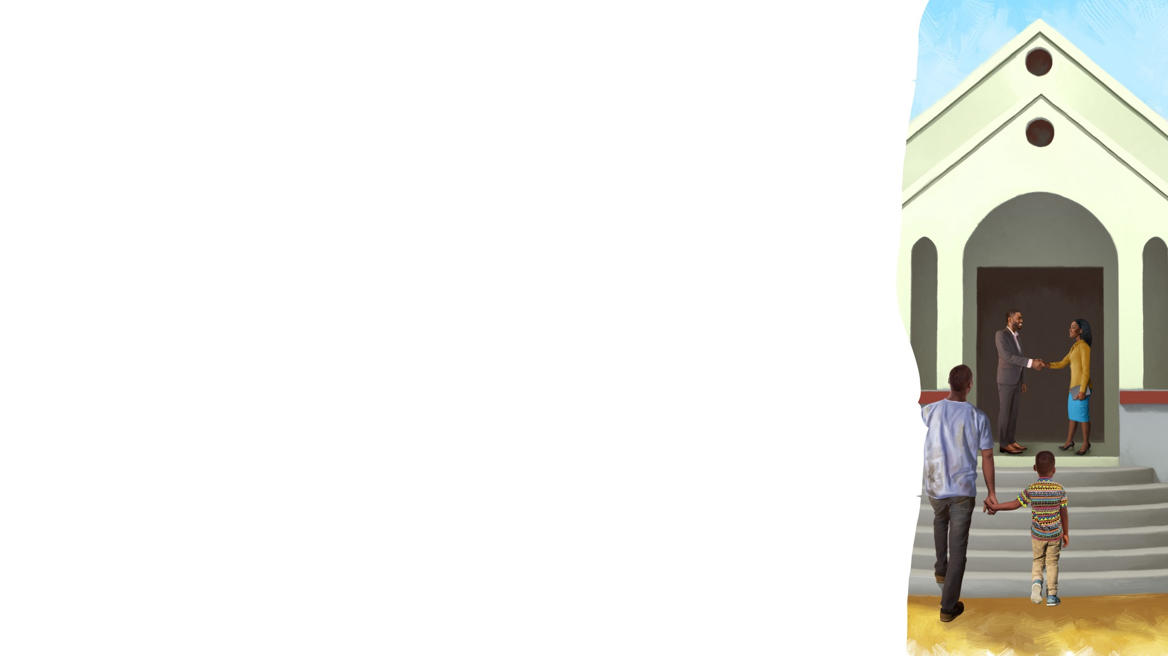
PARA OS QUE CHEGAM MAIS CEDO

Slide 3
Bem-vindo à Escola Sabatina
Illustration by Daniel Gallardo, copyright © 2025 General Conference Corporation® of Seventh-day Adventists.

Slide 4
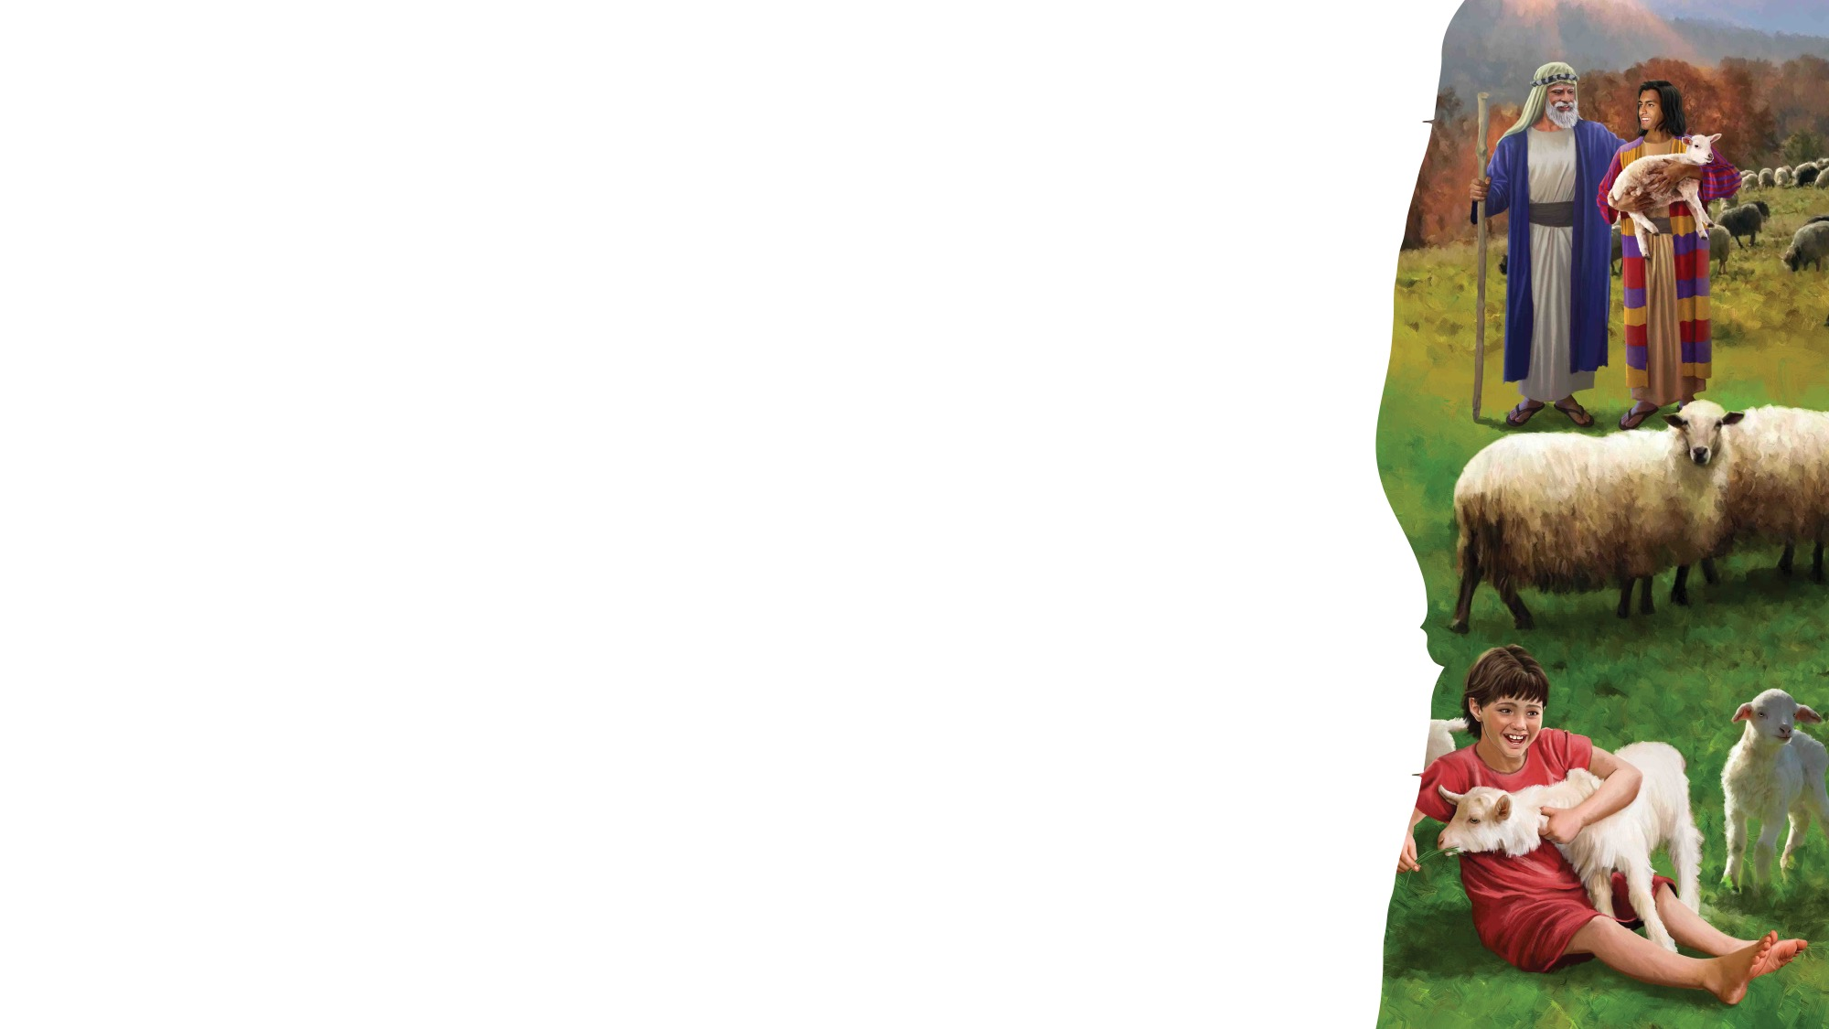

Bem-vindo és
BOAS-VINDAS E LOUVOR
Hello, Olá,
Namaste, Nihao,
Seja donde fores,
És bem-vindo aqui.
Bonjour, Shalom,
Guten Tag, Ciao,
Seja donde fores,
És bem-vindo aqui.
Bem-vindo és. (X4)

Slide 5
Aonde for
BOAS-VINDAS E LOUVOR
Se o sol brilhar,
Ou o frio chegar,
Se está tudo bem,
Ou a tristeza vem,
O amor de Deus por mim
Sustém-me mesmo assim.
E se estou no vale
Ou no monte estou,
Vou louvar a Deus
Seja aonde for. (X2)

Slide 6
Deus de tudo vai cuidar
BOAS-VINDAS E LOUVOR
Quando o mal vem pra me assustar,
Ele me dá coragem pr’o medo enfrentar.
Quando os problemas parecem ser gigantes,
Vou confiar que dos perigos Ele vai-me livrar.
Vou confiar que o meu Deus de tudo vai cuidar.
(Continua)

Slide 7
Deus de tudo vai cuidar
BOAS-VINDAS E LOUVOR
Quando eu estou sem forças pra lutar,
Deus me faz mais forte, comigo sempre está.
Quando os problemas parecem ser gigantes,
Vou confiar que dos perigos Ele vai-me livrar.
Vou confiar que o meu Deus de tudo vai cuidar.

Slide 8
Parabéns
BOAS-VINDAS E LOUVOR
Parabéns, parabéns, parabéns para ti.
Jesus ama o/a… Parabéns para ti.
(Repetir)
“Happy Birthday” by Janet Sage, copyright © 2001 North American Division Corporation of Seventh-day Adventists. From Little Voices Praise Him, #39. Used by permission.

Slide 9
Música da Visita
BOAS-VINDAS E LOUVOR
Um novo amigo aqui chegou.
Um novo amigo bem-vindo é.
É uma alegria, meu amigo, ter-te aqui.
Bem-vindo és,
Queremos ver-te outra vez. (X2)
"Visitor Song" by Rosie Smith, copyright © 2025 General Conference Corporation® of Seventh-day Adventists.

Slide 10
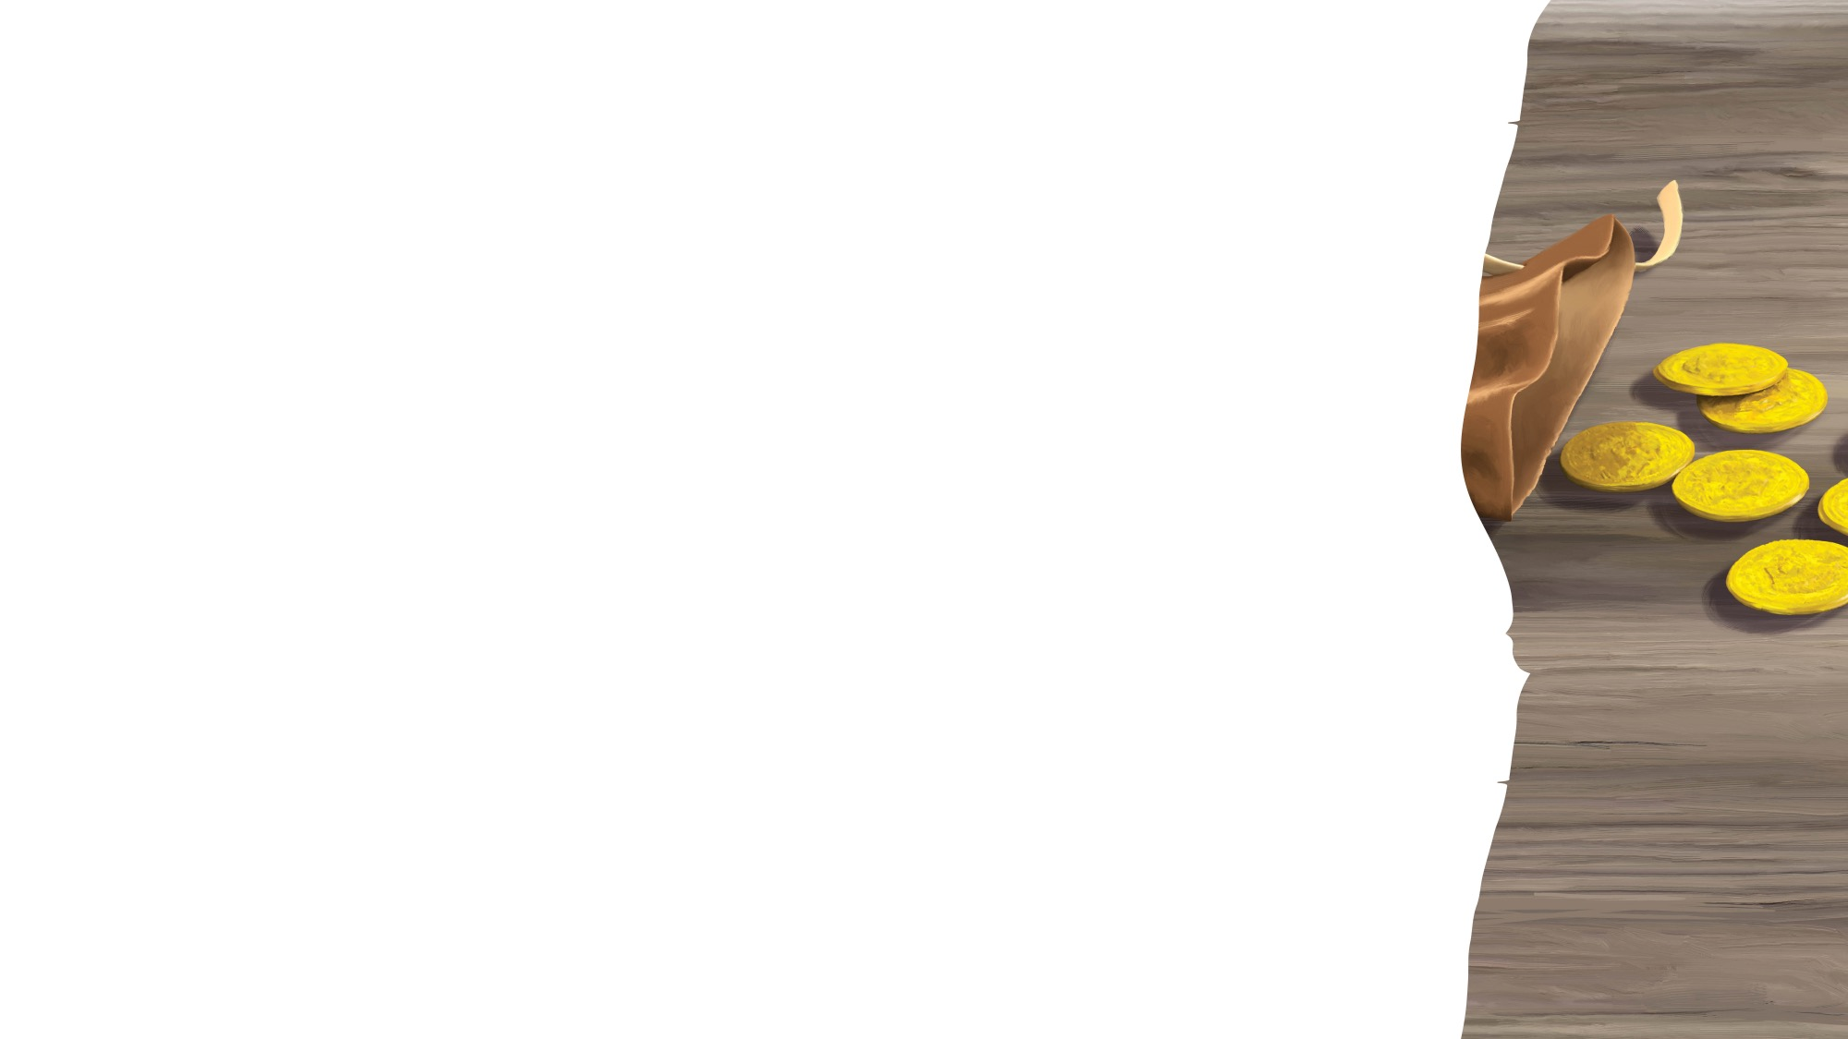
FACTO RÁPIDO DA MISSÃO E QUADRO DE OFERTAS

Slide 11
Eu entrego a Ti
OFERTA
Com o coração, e as minhas mãos,
Eu ajudo a levar outros a Jesus.
Com o coração, e as minhas mãos,
Eu ajudo a levar outros a Jesus.
Eu entrego a Ti
Tudo o qu’é somente Teu.
Eu entrego a Ti
Tudo o qu’é somente Teu.
(Repetir)
"Open My Heart, Open My Hand" by Rosie Smith, copyright © 2025 General Conference Corporation® of Seventh-day Adventists.

Slide 12
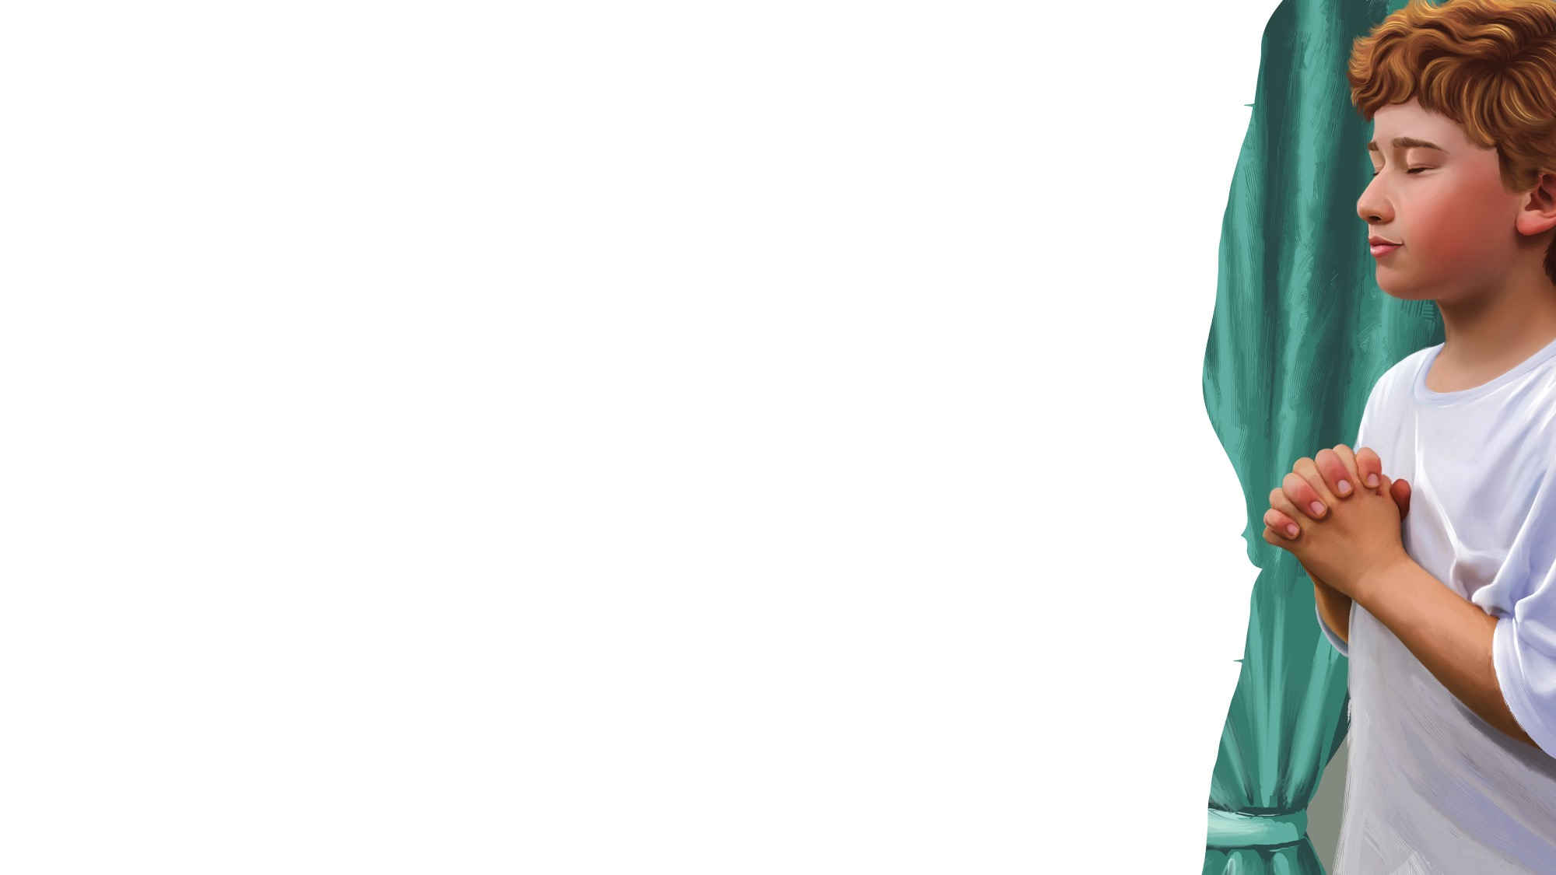
Ajoelho para orar
MOMENTO DE ORAÇÃO
Ajoelho p’ra orar
Junto as minhas mãos
Fecho os meus olhos
E calmo estou
Pois eu oro a Jesus, um amigo leal.
E eu quero que Ele saiba que O amo.
"When I Kneed Down to Pray" by Coralie Fraser, copyright © 2005 Coralie Fraser. Used by permission.

Slide 13

PALAVRA
DE
DEUS

Slide 14
Canção
A Palavra de Deus
A voz de Deus é doce assim
Pode alcançar a ti e a mim.
Escrita está, podemos ler
Na Bíblia aprendo o Seu querer.
"God's Words by Amy Cherry, copyright © 2024 General Conference Corporation® of Seventh-day Adventists.

Slide 15
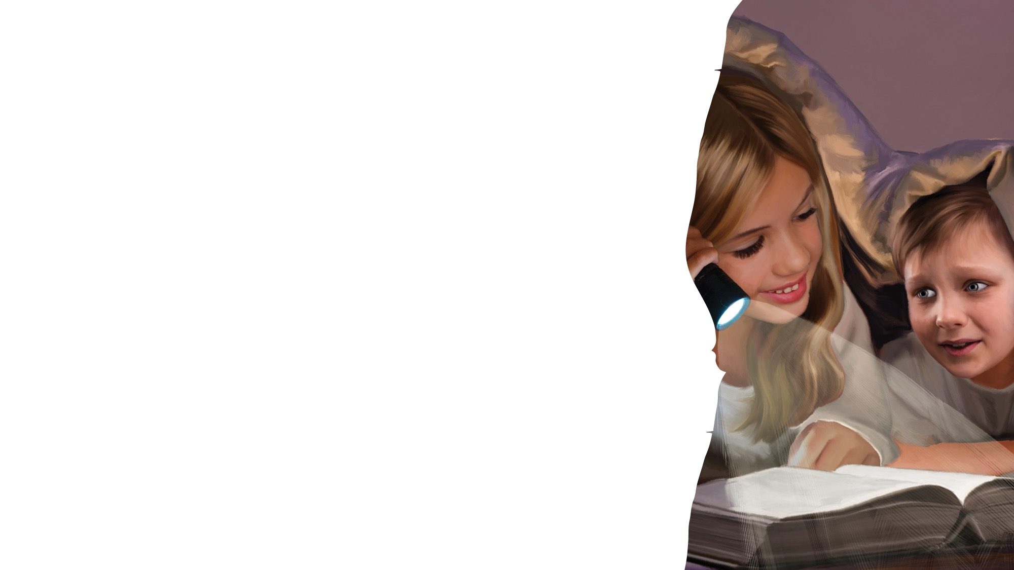
VERSO PARA MEMORIZAR
“Porque tu és grande e fazes coisas maravilhosas; só tu és Deus”
Salmo 86:10

Slide 16
CANÇÃO DA ESCRITURA
Salmo 86:10
Grande Tu és e prodígios fazes.(X3)
Só Tu és, Senhor,
Só Tu és Deus.
(Repetir)
Salmos 86, verso 10.
Só Tu és Deus.
"Psalm 86:10" music by Sean Nebblett, copyright © 2026 General Conference Corporation® of Seventh-day Adventists.

Slide 17
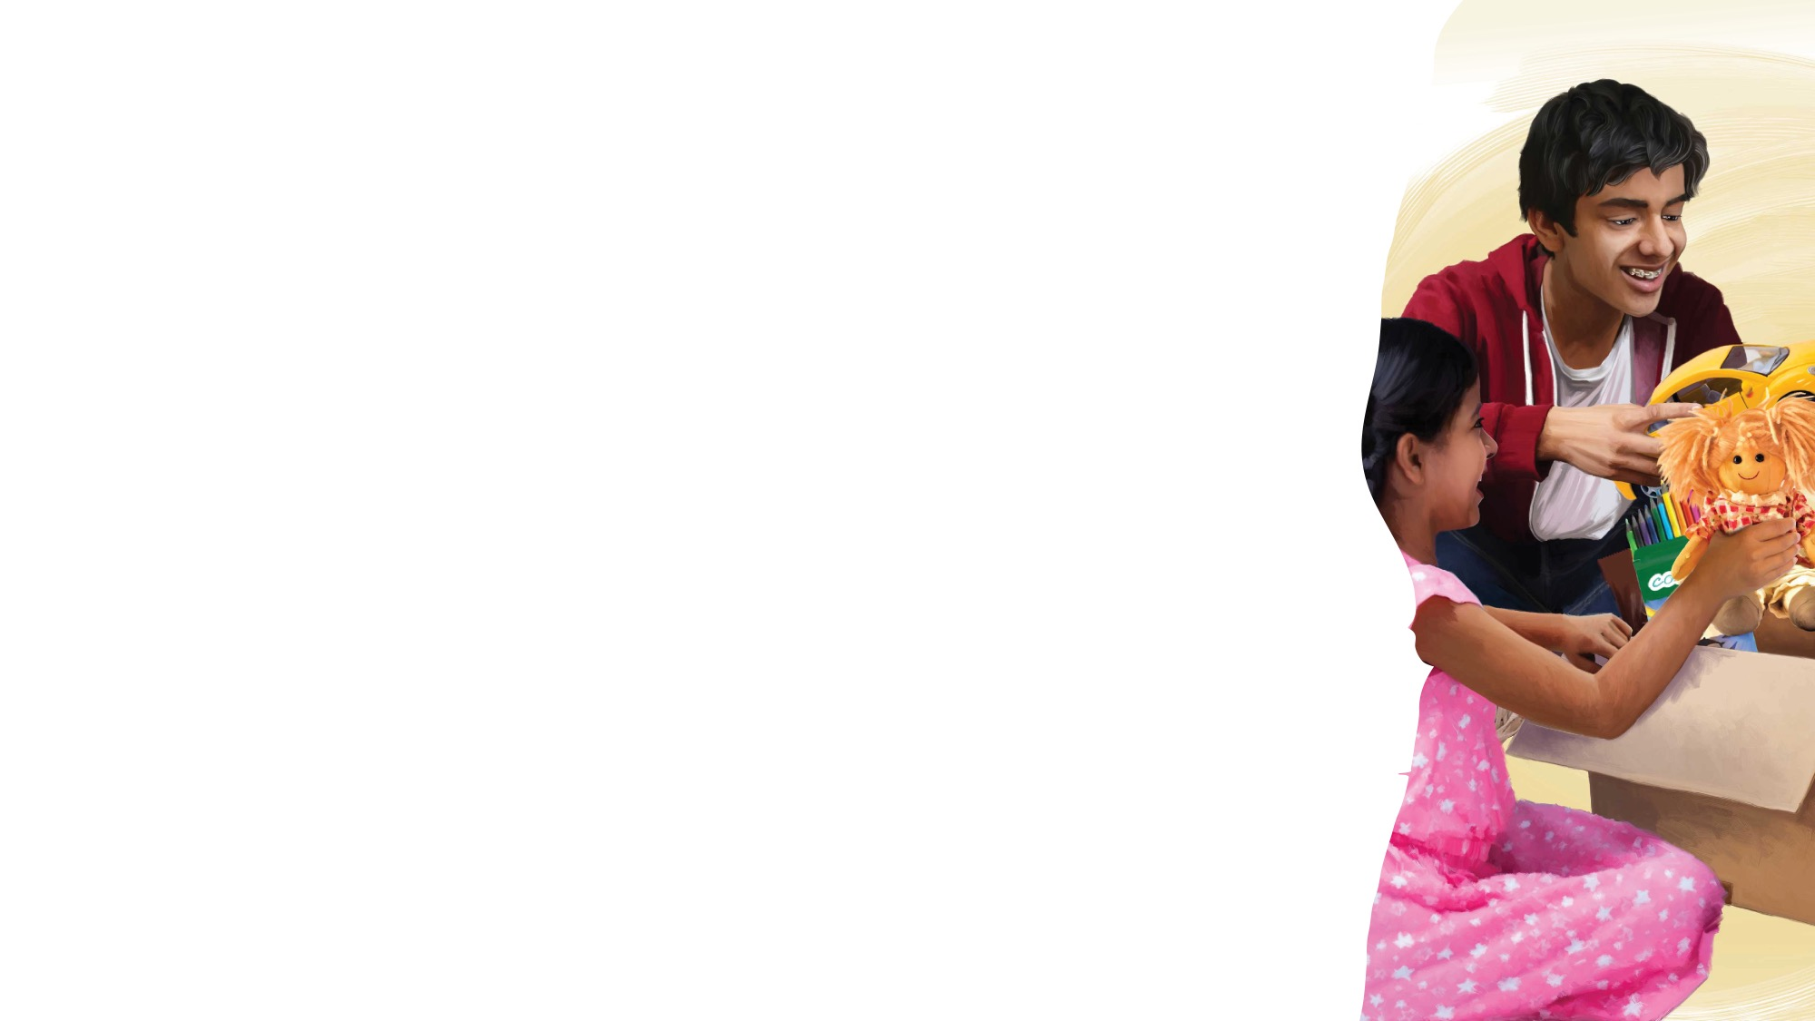
CAIXA SURPRESA SECRETA

Slide 18
Grande Ideia
Deus está comigo. Ele pode fazer coisas incríveis.

Slide 19
CONTAR A HISTÓRIA

Slide 20
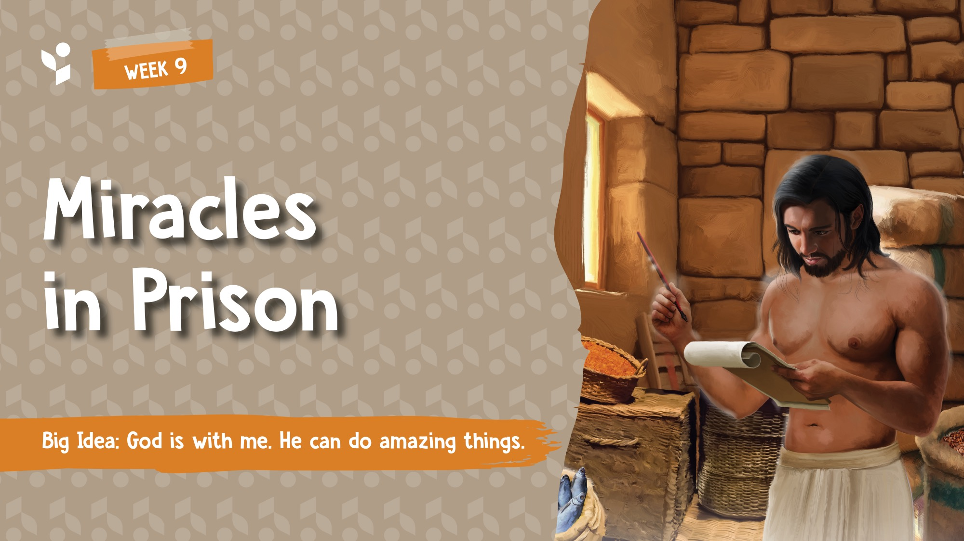


Slide 21
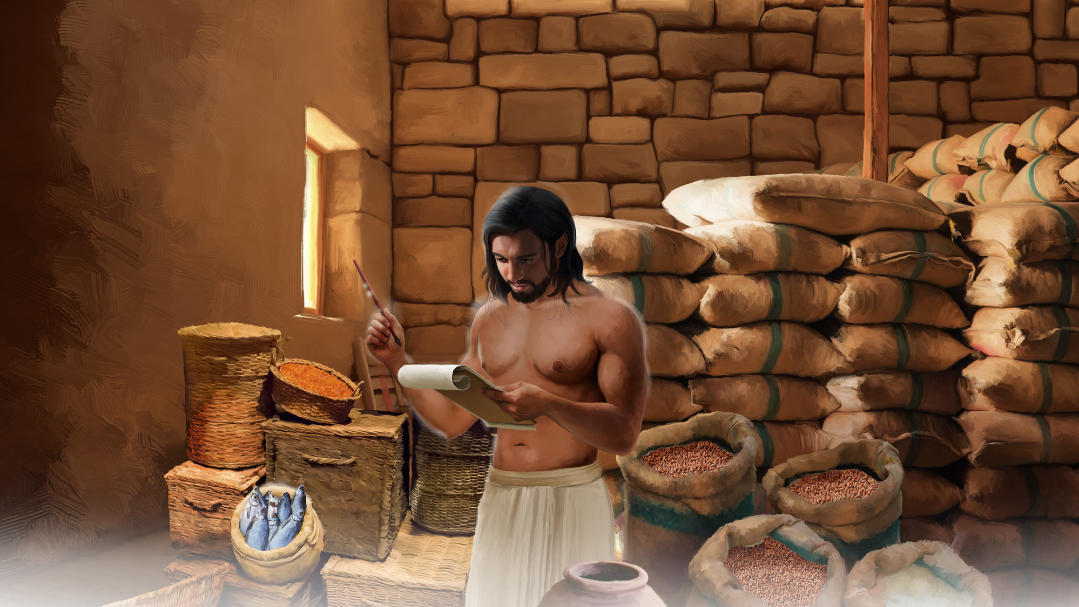
Illustration by Carlos Seribelli and Paula Lobo. Copyright © 2024 General Conference Corporation® of Seventh-day Adventists.

Slide 22
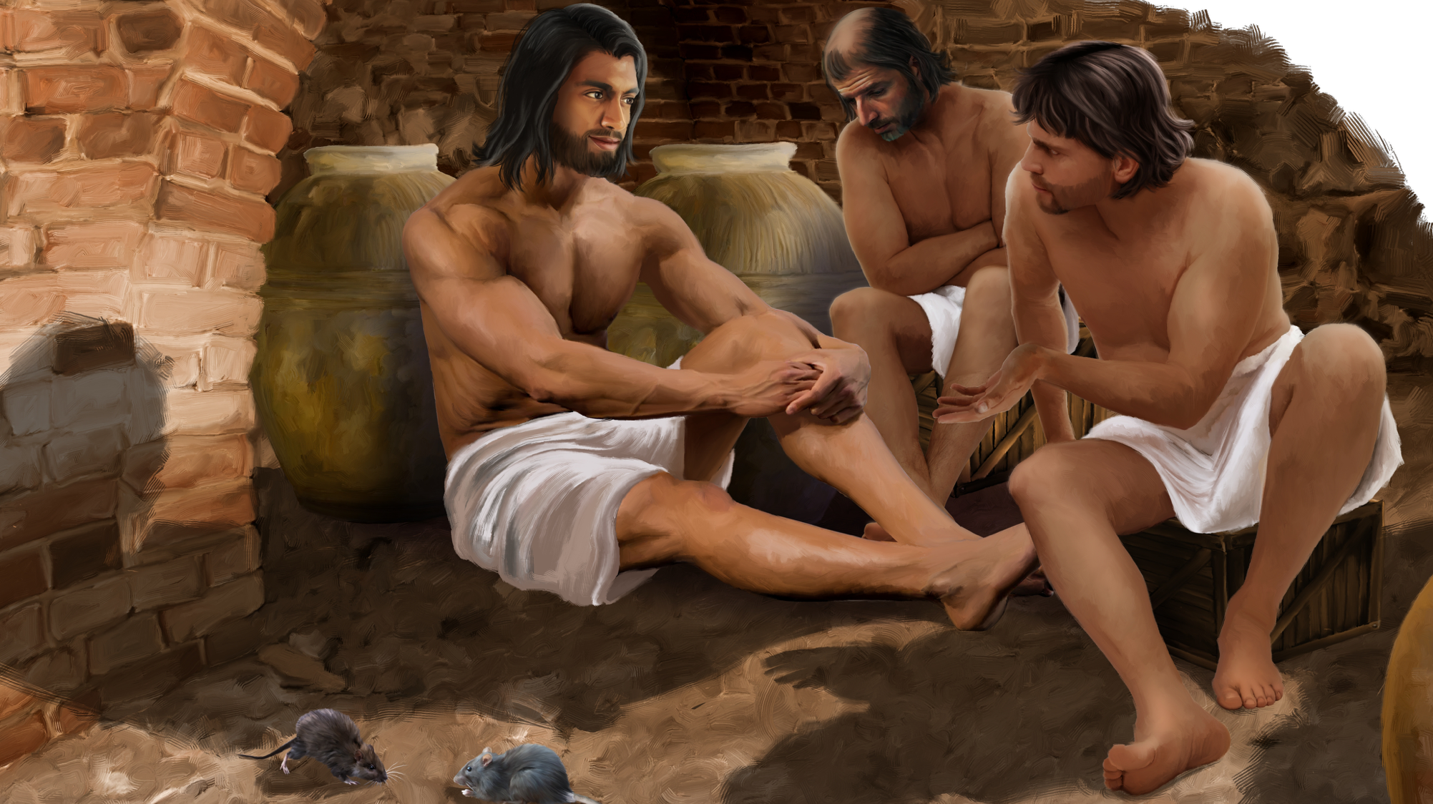
Illustration by Carlos Seribelli and Paula Lobo. Copyright © 2024 General Conference Corporation® of Seventh-day Adventists.

Slide 23
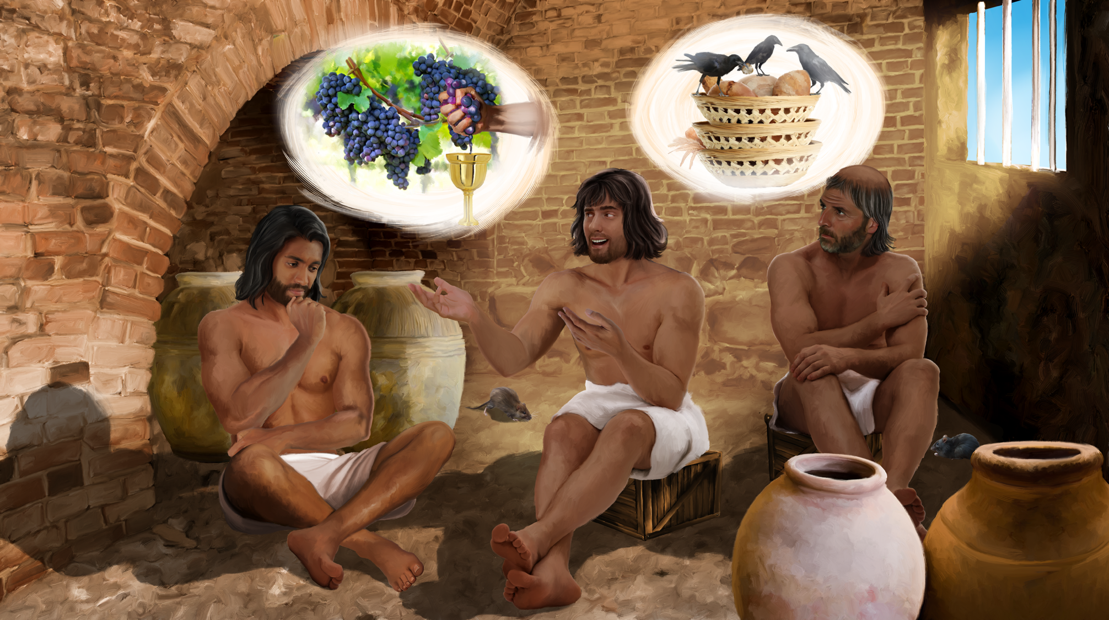
Illustration by Carlos Seribelli and Paula Lobo. Copyright © 2024 General Conference Corporation® of Seventh-day Adventists.

Slide 24
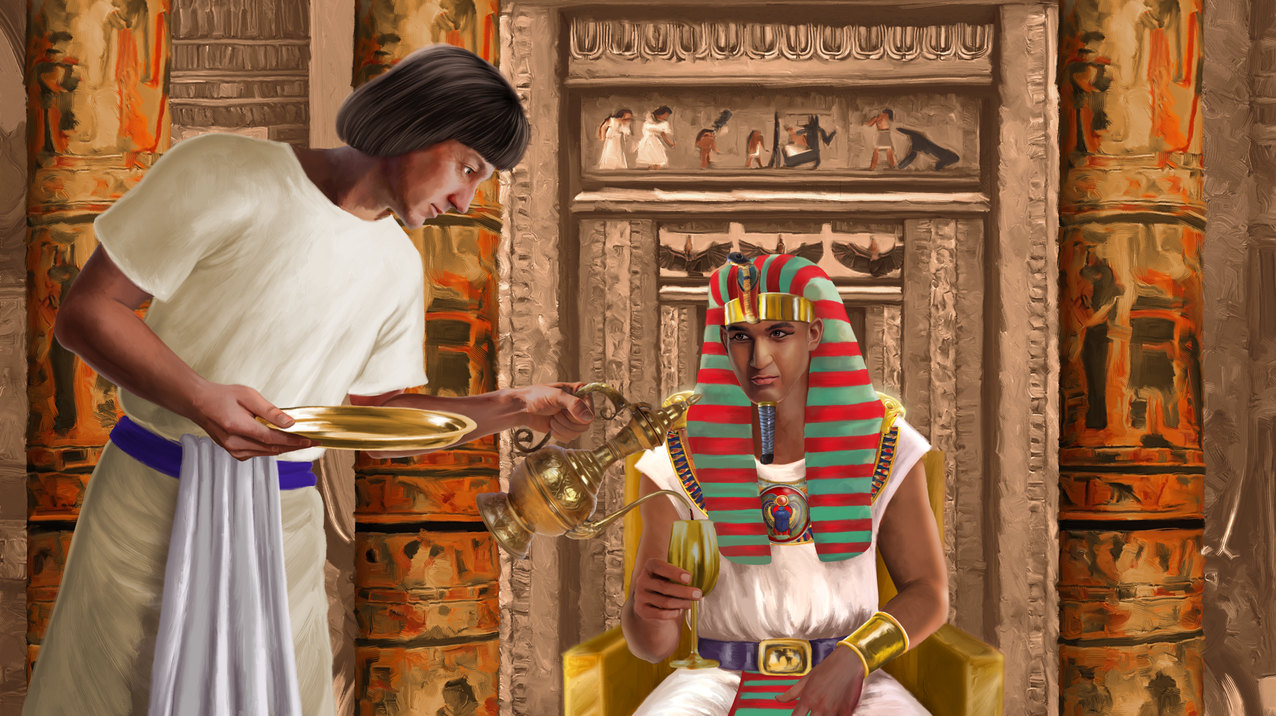
Illustration by Carlos Seribelli and Paula Lobo. Copyright © 2024 General Conference Corporation® of Seventh-day Adventists.

Slide 25
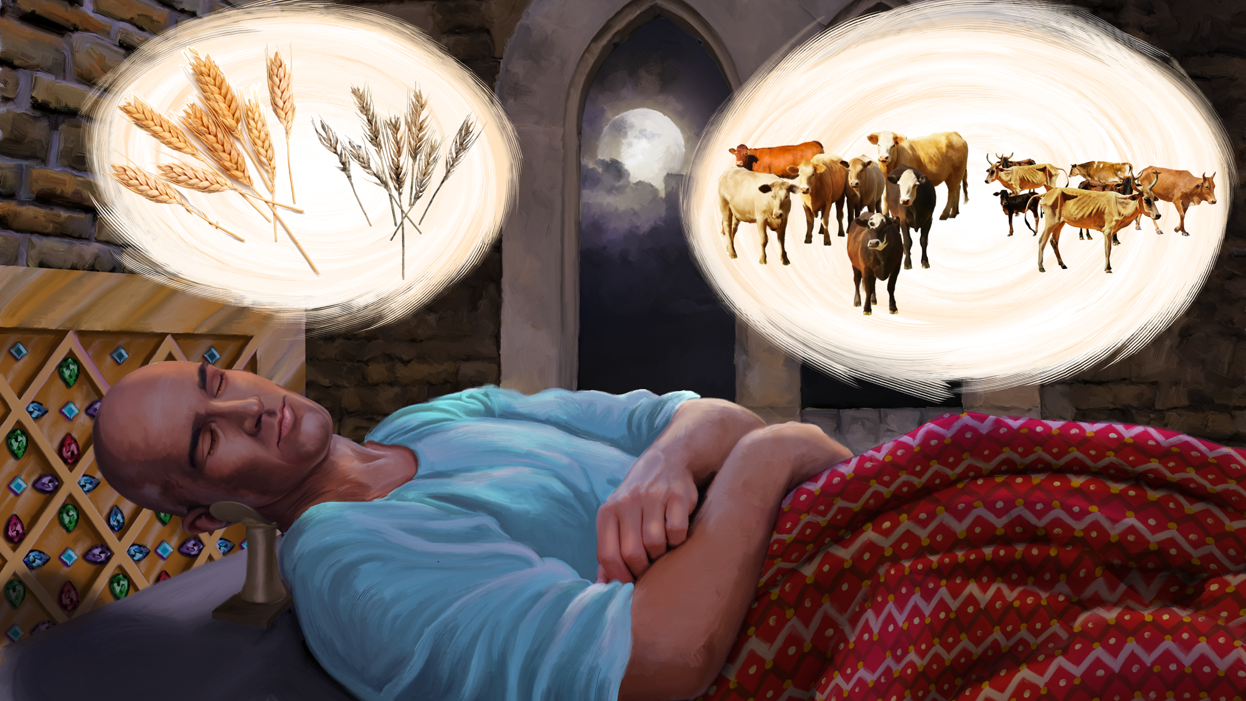
Illustration by Carlos Seribelli and Paula Lobo. Copyright © 2024 General Conference Corporation® of Seventh-day Adventists.

Slide 26
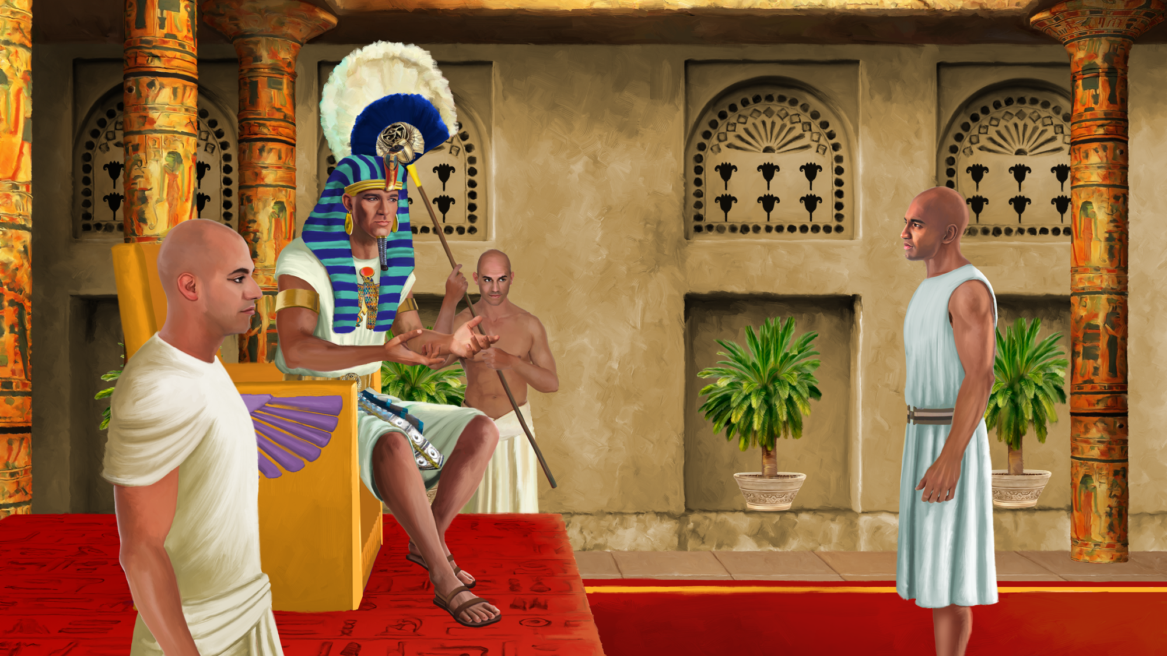
Illustration by Carlos Seribelli and Paula Lobo. Copyright © 2024 General Conference Corporation® of Seventh-day Adventists.

Slide 27
CAIXA EXPLORADORA DE HISTÓRIAS

Slide 28

NATUREZA E MISSÃO

Slide 29


Slide 30
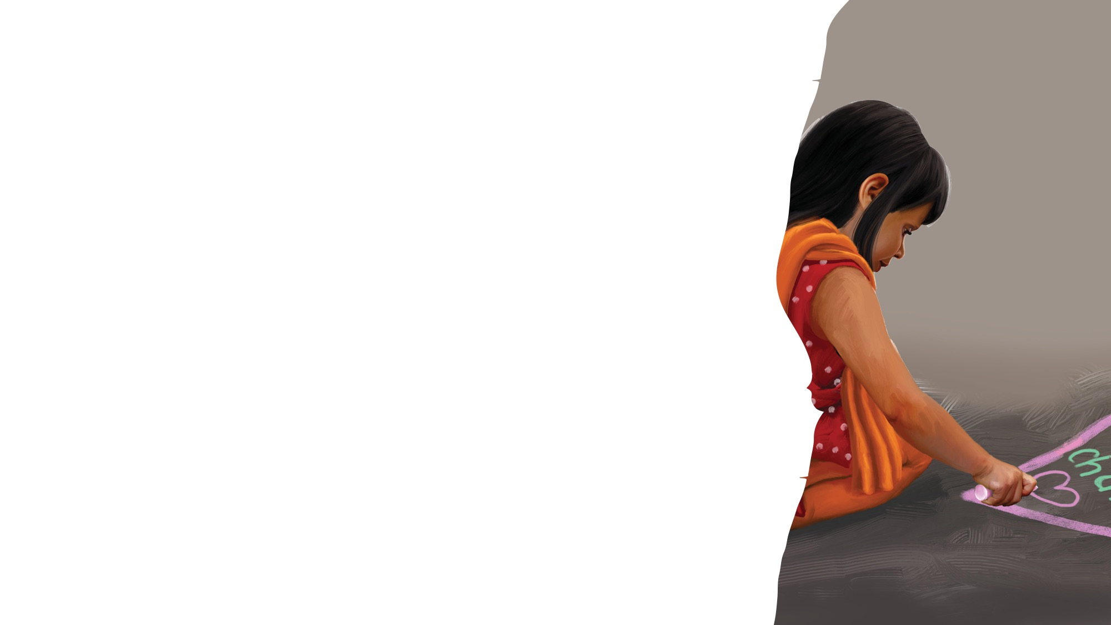
TRABALHO MANUAL E DESAFIO MISSIONÁRIO

Slide 31
Foi tão bom ouvir
DESPEDIDA
Foi tão bom ouvir
Do amor de Deus
Agora que acabou
Esperamos ver-te outra vez muito em breve!
Foi tão bom ouvir
Do amor de Deus
Agora que acabou
Esperamos ver-te outra vez muito em breve!
"See You Again" by Rosie Smith, copyright © 2025 General Conference Corporation® of Seventh-day Adventists.

Slide 32
Oração

